Slide 1


CloudHub
——Docker Paas平台
汇报人：陈璐、邹羽、
刘虎、潘华著、李心雨

Slide 2

目
录
项目简介与准备
项目框架
docker接口
后台系统实现
Docker容器实现
扩展实现

Slide 3




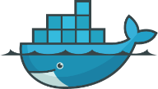

背景
传统的云平台使用虚拟机作为基本调度单位,而基于Docker的PaaS平台使用Docker容器来代替虚拟机。
Docker是基于LXC(Linux Container)发展而来的容器技术,和虚拟机相比,从资源规模上来看,容器的粒度更小。从灵活性上来看,容器的部署时间更短,可移植性更强。因此,使用Docker来改造云平台更加的贴合未来的需求。
技术定位
1.Go语言
2.goweb搭建（胖中间件的三层B/S架构）
3.go—docker的原生接口
4.Kubernetes集群部署

Slide 4


Doker前期学习与部属：
Docker 基本
操作命令
Dockerfile文件实现
Kubernetes集群
Docker的创建 docker run
Docker的启动 docker start
Docker的关闭 docker stop
Docker的删除 docker rm
…..
对于dockerfile的实现
1.dcokerfile编写
2.我们是通过go的接口
来实现这个功能
部署Kubeneates的集群

Slide 5
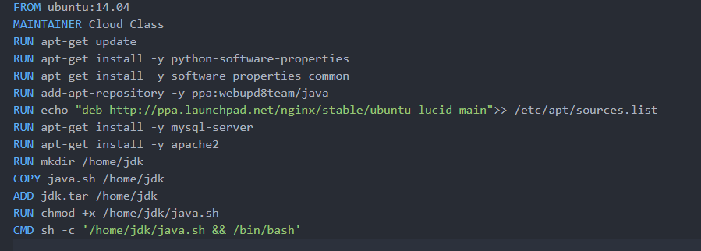
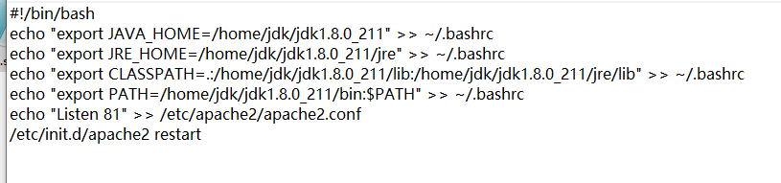
该dockerfile实现的是一个基于ubuntu，
带有mysql，python，Apache2,java的镜像

Slide 6

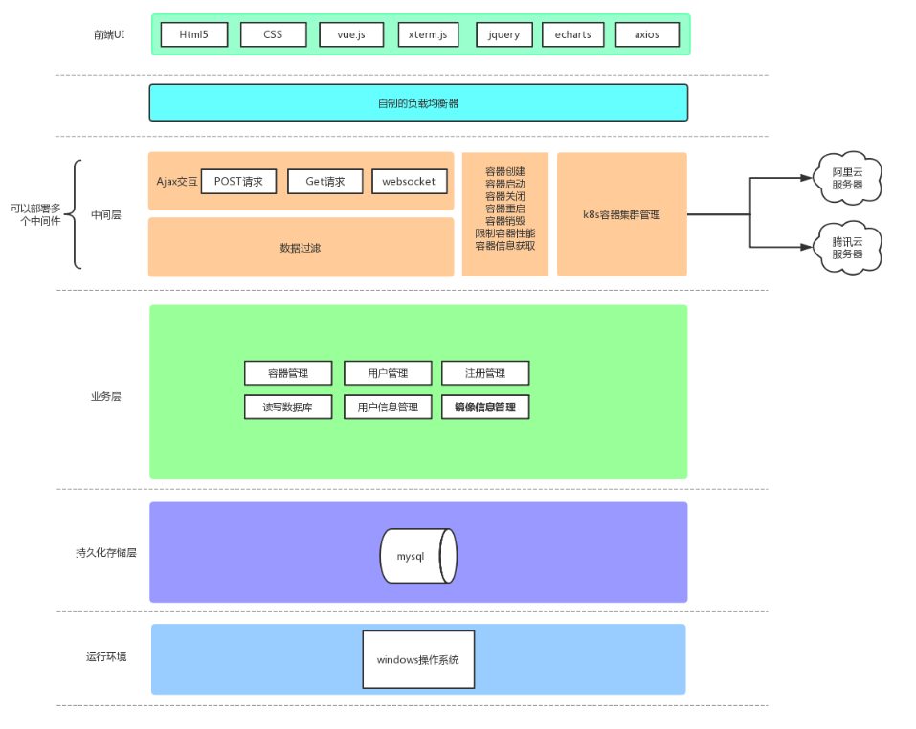
项目结构：

Slide 7

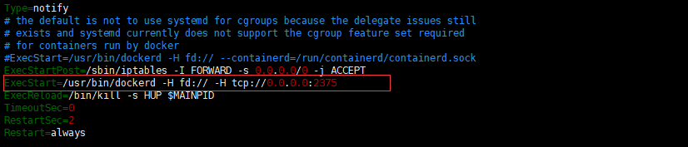
Docker的remote api 配置：
vim /lib/systemd/system/docker.service
Docker的go原生接口来实现http-docker的相关操作
1.容器的创建 ContainerCreate
2.容器的启动 ContainerStart
3.容器的关闭 ContainerRemove
4.容器的删除 ContainerRemove

Slide 8
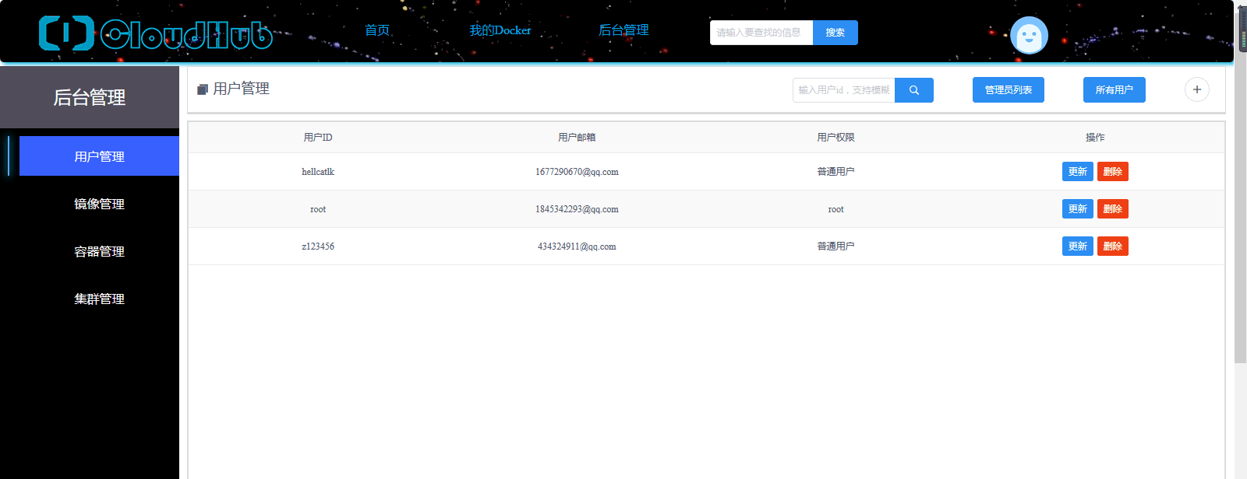
后台管理-用户管理：
1.用户的增删改查 查找可以基于精确查找和模糊查找，分页显示（17条一页）
2.显示管理员的列表

Slide 9
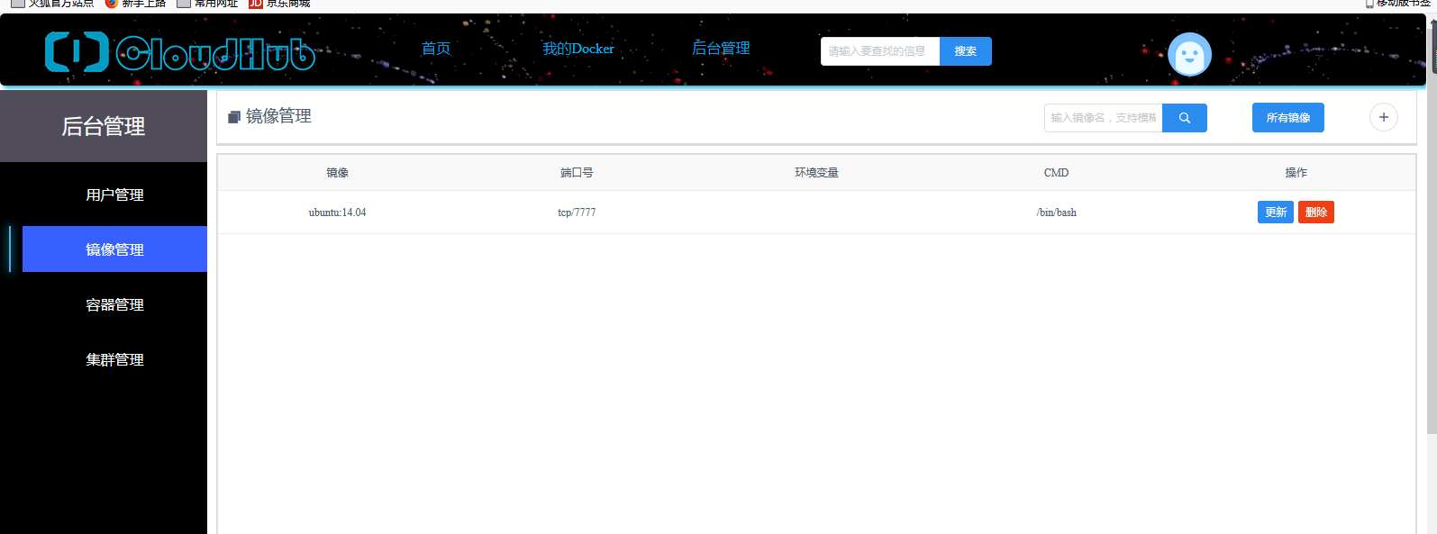
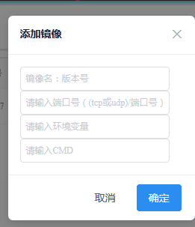
后台管理-镜像管理：
1.镜像的增删改查，查找可以基于精确查找和模糊查找，分页显示（17条一页）
2.支持管理员从远端下载所需镜像

Slide 10
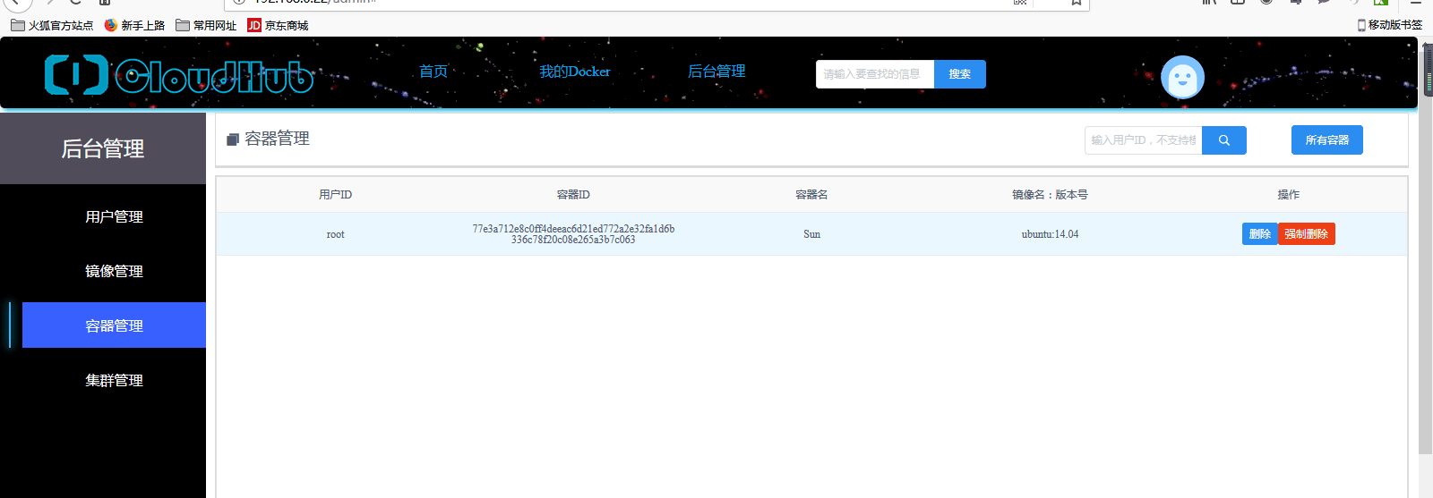
后台管理-镜像管理：
1.容器的查和删，查找可以基于精确查找和模糊查找，分页显示（17条一页）
2.支持强制删除-以防数据库中容器数据和容器只有一个被删除的情况

Slide 11
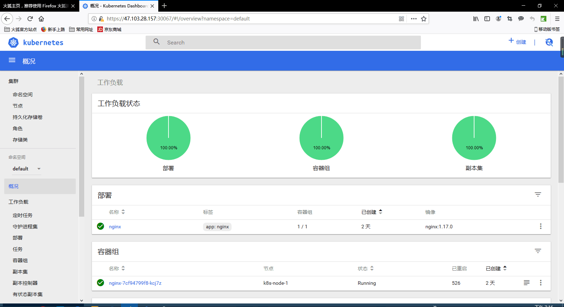
K8s集群管理平台：

Slide 12
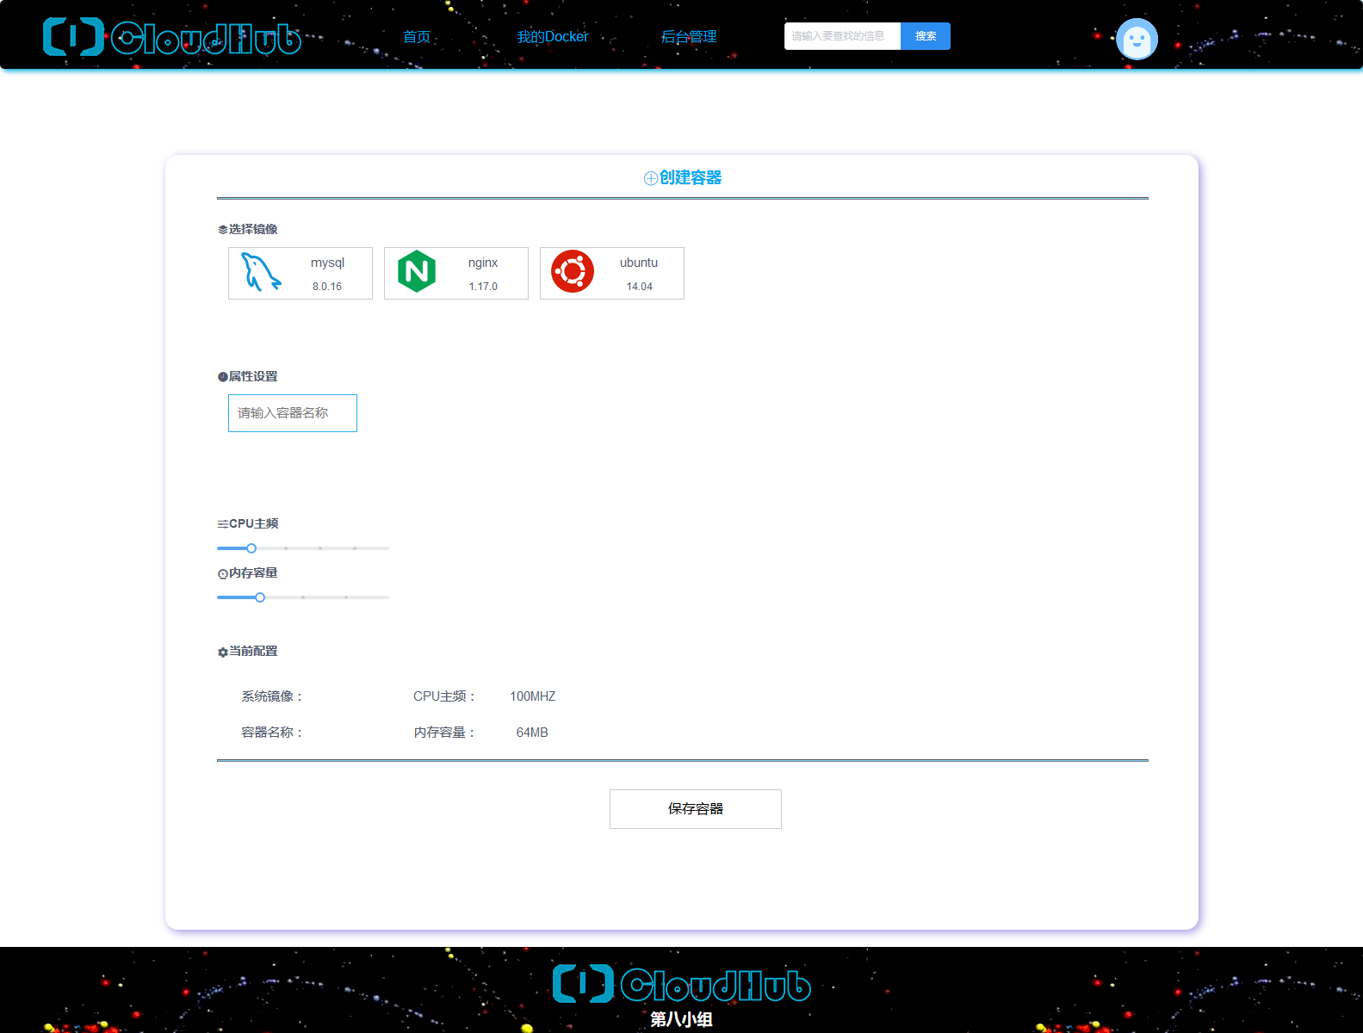
容器的创建：
1.选取所需要的镜像，对于
Mysql需要初始密码的时候，
能够让用户自己定义
2.Cpu的主频、内存都可以让
用户自定义选择

Slide 13
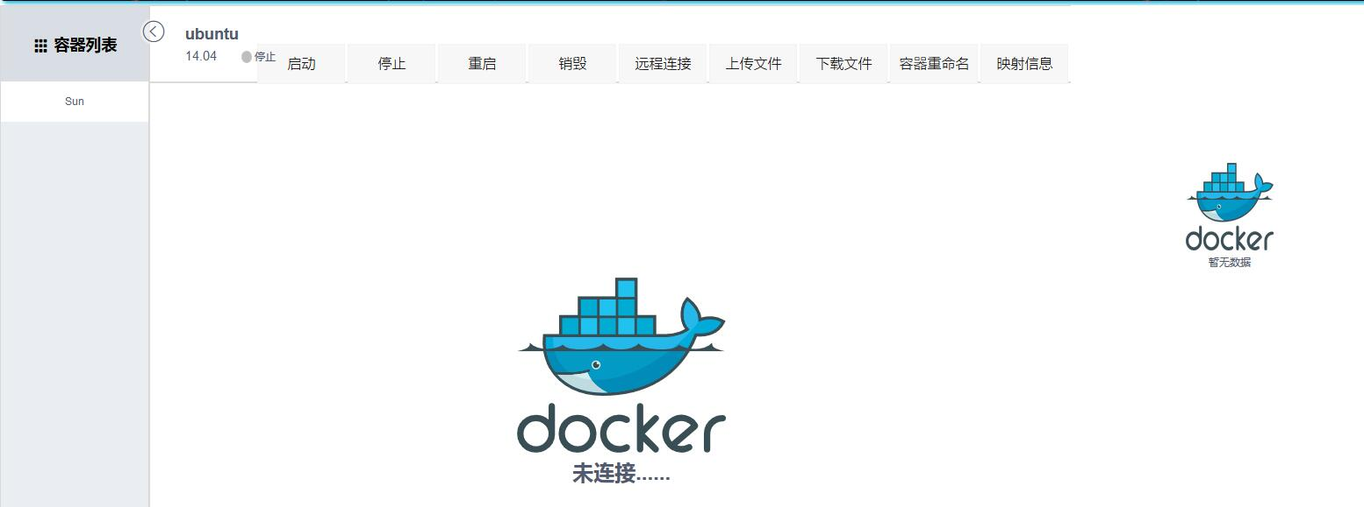
容器操作：
1.启动、 停止、 重启 、销毁、 远程连接 、传输文件、容器重命名和他的一个映射信息
2. 他会显示当前所用容器的名称以及当前的一个状态
3.右侧是一个实时数据的显示

Slide 14
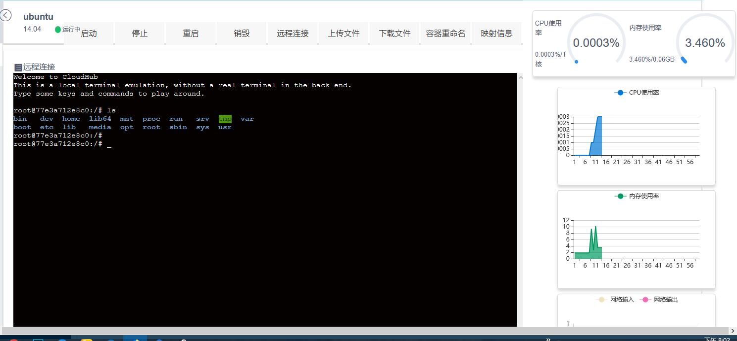
远程连接： 不会暴露后端容器的ip与端口
1.会给用户一个伪终端，用户可以通过这个伪终端直接对自己的容器进行操作
2.右侧会显示当前用户所用容器的一个实时的cpu和内存的使用率，能够实时的显示当前的一个资源使用

Slide 15
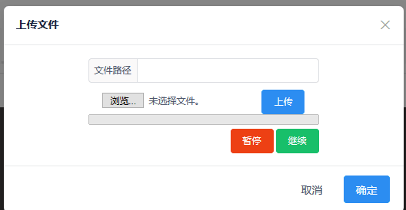
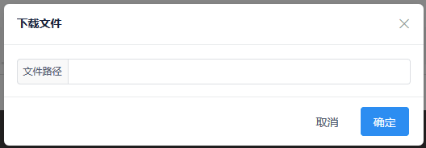
文件上传、下载：不会暴露容器的ip和端口
1.上传选择要上传到容器中的文件路径，能够支持文件的暂停和续传
2.下载文件选择容器中的目录下的文件

Slide 16
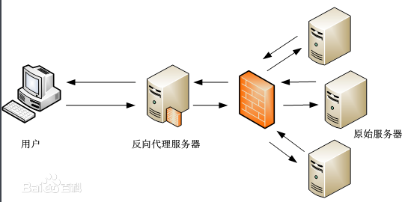
自制的负载均衡器
思路：检查所有中间件服务器的负载状态（可用的线程数），通过反向代
理分配连接给不同的服务器处理，当中间件服务器簇增加或减少时，负载均衡
器会动态的感受到，并根据当前各个中间件服务器的负载状态将连接平均的分
配给每一个中间件服务器
在计算机网络中，反向代理是代理服务器的一种。服务器根据客户端的请求，从其关联的一组或多组后端服务器上获取资源，然后再将这些资源返回给客户端，客户端只会得知反向代理的IP地址，而不知道在代理服务器后面的服务器簇的存在

Slide 17
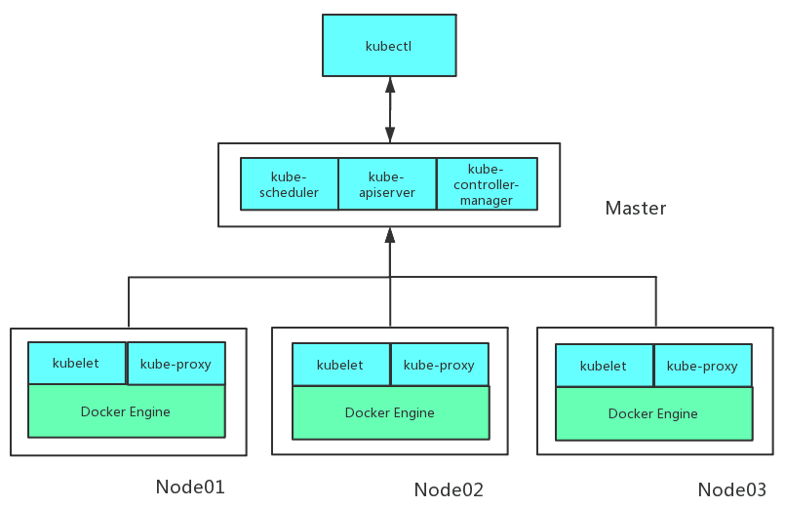
Kubernetes集群
Kubectl：管理集群的命令行接口
Master：负责其他节点的任务调度
Node节点：普通的docker宿主机，另外两个模块管理这 个node节点

Slide 18
谢
谢
观
赏

